Slide 1

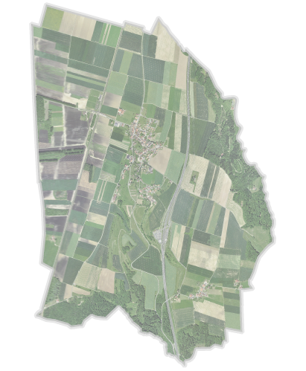
Plan énergie et climat communal PECC
Conseil communal de Bavois le 11.10.22
Extrait de la présentation du 31.08.22 – Agence Wenker Architecture

Slide 2

Contenu de la présentation
Introduction et contexte
Profil énergétique
Bilan carbone

Slide 3

Introduction et contexte
Limiter le réchauffement climatique mondial (inférieur à 1,5°C par rapport aux niveaux préindustriels) en réduisant les gaz à effet de serre (GES)
Augmenter la capacité d’adaptation par l’élaboration de stratégies relative à la gestion des changements climatiques
Orienter les flux financiers vers des décisions compatibles avec le climat
Stratégie énergétique 2050
Les 5 centrales nucléaires existantes devront être mises hors service au terme de leur durée d’exploitation et ne seront pas remplacées par de nouvelles centrales nucléaires
Utilisation rationnelle de l’énergie – promotion des énergies renouvelables – sortie du nucléaire.

Slide 4
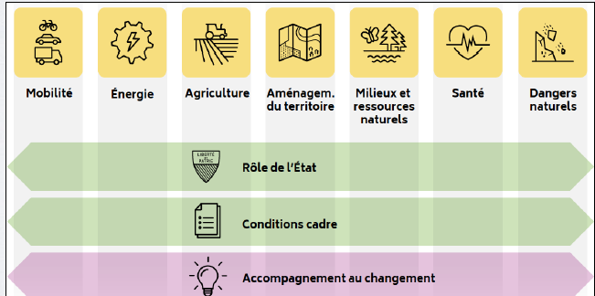
Introduction et contexte
Contexte cantonal et communal
Plan climat vaudois
Présentation par le Conseil d’Etat en juin 2020 du Plan climat vaudois de 1ère génération
Articulation autour de 3 axes stratégiques :
- Réduire les émissions de GES (50% à 60% d’ici 2030 et viser la neutralité
carbone au plus tard en 2050)
- S’adapter aux changements climatiques
- Documenter les changements climatiques
10 domaines d’action composés de 7 domaines thématiques et de 3 domaines imposés

Slide 5
Introduction et contexte
Contexte cantonal et communal
Plan énergie et climat communal (PECC)
Le programme de soutien «plan énergie et climat communal» propose un appui technique et financier aux Communes pour élaborer et mettre en œuvre les plans climat communaux
Ce programme découle du plan climat vaudois en particulier sa mesure No 27 «accompagnement des communes».
Objectifs du PECC
- Faciliter le déploiement du plan climat vaudois dans les communes
- Mettre à disposition un palette d’outils pratiques et de subventions
- Devenir le fil conducteur pour les 4 prochaines années pour les décisions communes dans les domaines énergétiques et climatiques.

Slide 6
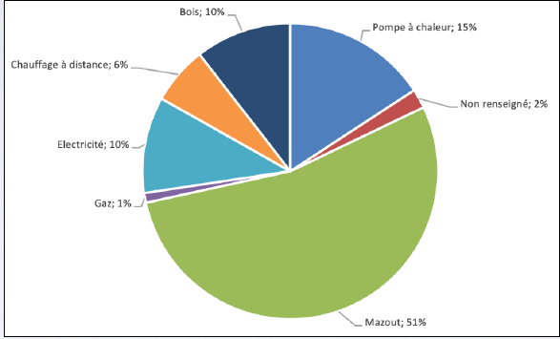
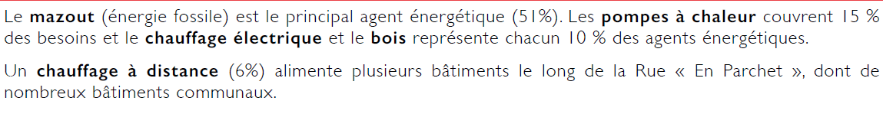
Profil énergétique
Consommation d’énergie pour le chauffage des bâtiments (par agent)
Présente la répartition du taux de couverture des besoins d’énergie (chaleur) pour le chauffage.

Slide 7
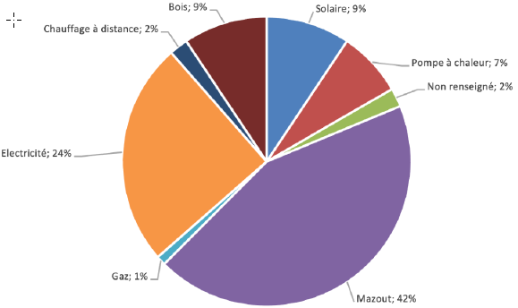
Profil énergétique
Consommation d’énergie pour l’eau chaude sanitaire (par agent)
Présente la répartition du taux de couverture des besoins d’énergie (chaleur) pour l’eau chaude sanitaire chauffage.

Slide 8
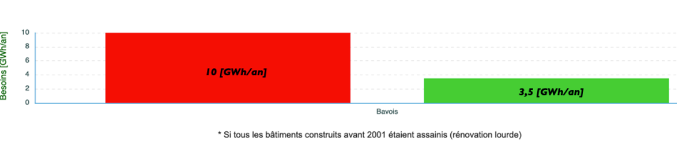
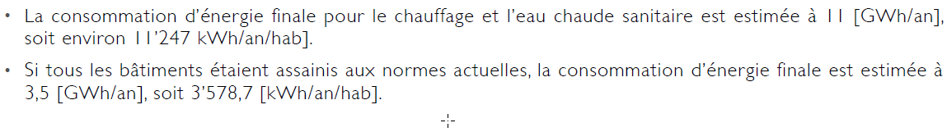
Profil énergétique
Besoin en chaleur totaux
(chauffage et eau chaude sanitaire)
Le graphique ci-dessous met en évidence le potentiel de réduction des besoins utiles totaux de chaleur si tous les bâtiments situés sur le territoire de la commune étaient assainis.
En rouge = besoins totaux en énergie des bâtiments
En vert = besoins totaux en énergie si tous les bâtiments étaient assainis aux normes actuelles.

Slide 9
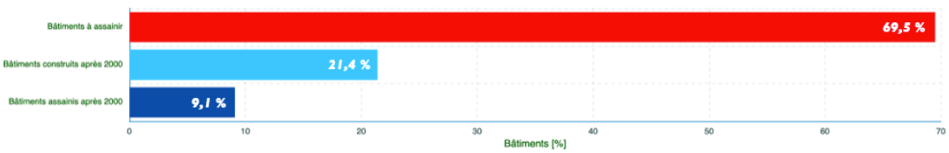
Profil énergétique
Bâtiments chauffés, selon assainissement et année de construction
Fournit une information sur les efforts qui reste à faire en matière d’assainissement énergétique des bâtiments pour atteindre les objectifs de la conception cantonale de l’énergie et les stratégies énergétiques 2050 de la Confédération
Bâtiments à assainir = bâtiments qui doivent être assainis.
Bâtiments construits après 2000 = bâtiments qui répondent à des normes énergétiques récentes et qui ne sont pas prioritaires en matière d’assainissement.
Bâtiments assainis après 2000 = bâtiments assainis selon les normes énergétiques actuelles.

Slide 10
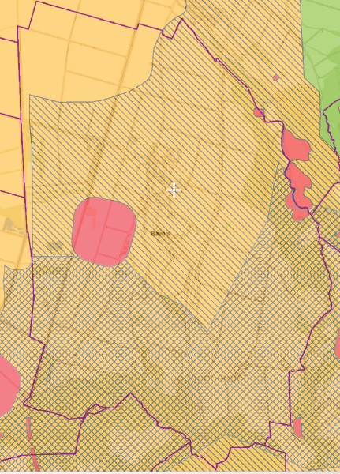
Profil énergétique
Conclusion et potentiels d’amélioration
Géothermie
Selon la carte indicative d’adminissibilité des sondes géothermiques verticales la zone à bâtir de la commune se situe principalement en zone de limitation. Cela signifie que les sondages sont souvent admissibles mais un suivi hydrogéologique des travaux sera demandé.
Seule une petite portion se trouve en zone d’interdiction liée à la présence de ressources en eaux souterraine (zone de protection des eaux).
Pour la zone du village la profondeur des sondages est limité à100-200m, alors que pour le secteur du Coudray, la profondeur des sondages est limitée à 20-100m

Slide 11
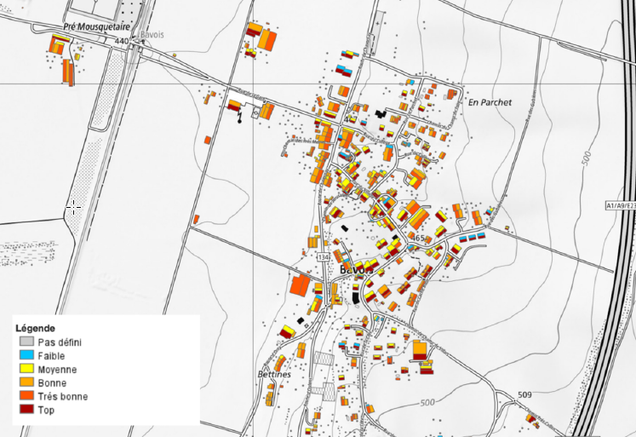
Profil énergétique
Conclusion et potentiels d’amélioration
Energie solaire : selon le guichet cartographique de la Confédération, l’aptitude des toitures à utiliser l’énergie solaire sur le territoire communal est globalement bonne à top.

Slide 12
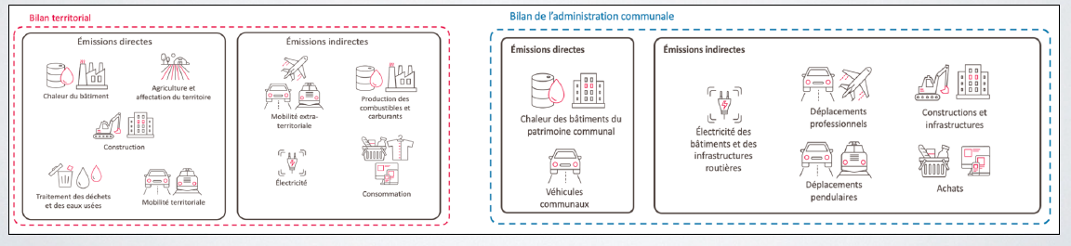
Bilan carbone simplifié

Slide 13
Bilan carbone simplifié
Bilan carbone du territoire
Emissions de GES par catégorie
La consommation avec 34% des émissions de GES représente l’axe le plus émetteur du bilan (habits, chaussures, santé, loisirs, alimentation,…). Dans les détails une part importante concerne l’alimentation et les boissons. Il s’agit d’missions indirectes avec des leviers d’action limités pour les Autorités publiques.
La mobilité (22%) et l’énergie (21%) constituent des sources importantes d’émissions de GES. Concernant l’énergie, le mazout constitue largement l’agent le plus utilisé.

Slide 14
Bilan carbone simplifié
Bilan carbone du territoire
Territoire Focus sur l’énergie

Slide 15
Bilan carbone simplifié
Bilan carbone du territoire
Territoire Focus sur l’énergie
Consommation totale d’électricité sur le territoire
= 4’227 MWh
Consommation totale d’électricité par habitant
= 4’252 kWh/an/hab

Slide 16
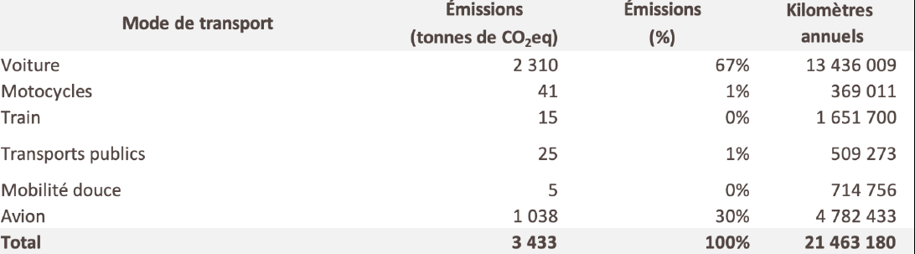
Bilan carbone simplifié
Bilan carbone du territoire
Territoire Focus sur la mobilité

Slide 17
Bilan carbone simplifié
Bilan carbone du territoire
Territoire Objectifs de réduction
- Objectifs alignés avec la stratégie climatique suisse et les Accords de Paris

Slide 18
Bilan carbone simplifié
Principaux enjeux d’adaption
La Commune se trouve dans la zone
géographique «Plateau»

Slide 19
Bilan carbone simplifié
Impacts concrets sur le territoire
Fortes chaleurs
Problèmes de santé (déshydratation, malaise…)
Problèmes alimentaires (aliments avariés, eau contaminée..)
Diminution de la productivité au travail
Besoins de climatisation dans les bâtiments
Problèmes de santé chez les animaux de rente et les animaux domestiques
Sécheresse
Conflits d’usage entre les utilisateurs des ressources en eau
Baisse de la quantité et la qualité des récoltes
Problème de réglementation des nappes d’eaux souterraines
Crues
Dommages aux personnes
Dégâts aux bâtiments et aux infrastructures.

Slide 20
Bilan carbone simplifié
Impacts concrets sur le territoire
Tempêtes et grêle
Accentuation de la vulnérabilité de l’enveloppe des bâtiments
Dégâts sur les cultures agricoles et viticoles
Fortes précipitations
Accentuation du ruissellement en milieu construit pouvant provoquer des dégâts
Dégâts aux sols agricoles
Biodiversité
Dégradation des milieux naturels, des espaces verts et ouverts dans les milieux construits
Pression sur les espèces animales et végétales
Organismes nuisibles, maladies et espèces exotiques
Développement d’allergies
Contracter des maladies (ex : tique)
Baisse de la quantité des récoltes agricoles endommagées par des ravageurs
Péjoration de l’état de santé des forêts
Erosion et déstabilisation des berges

